Slide 1
Clustering de Datos del Banco Mundial
Proyecto CC5206: Introducción a la Minería de Datos
Expositores:
Constantino Hernández
René Silva
Profesora: Bárbara Poblete Profesores Auxiliares:
José Miguel Herrera
Mauricio Quezada

Slide 2
Motivación y Objetivos
Validación de la clasificación de los países en base a su desarrollo.
Estudio Geográfico y Temporal
Determinar y estudiar variables que afectan el desarrollo.
Estudiar la situación de Chile y la OCDE.

Slide 3
Hipótesis/Problemáticas Iniciales
Se desea analizar la base de datos de empleos que se encuentra disponible públicamente en la web del Banco Mundial.
Se busca llegar a conclusiones que permitan relacionar las distintas características de los países que se encuentran en esta base de datos con variables como el desempleo, GDP, pobreza y desigualdad entre otros.
Para ello se plantea utilizar Clustering para la identificación.

Slide 4
Descripción de los Datos
Development 1980-2015.
Education, Gender, Jobs, etc.
1553 caracteristicas anuales de 264 “países”.
Necesidad de Preprocesamiento.

Slide 5
Preprocesamiento
Reordenamiento de lo datos.
Eliminar filas y columnas con alto % de NaN.
Normalización min-max.

Slide 6
Analisis Estadístico (Mayor Varianza)
Depth of credit information index.
Private credit bureau coverage.
Population ages 55-59, female.
Population ages 60-64, male.
Individuals using the Internet.
Fixed broadband subscriptions

Slide 7
Visualización (TSNE)

Slide 8
Clustering (k-Means)

Slide 9
k-Means (k=3)

Slide 10
K-Means (k = 3)
Cluster 1 (Subdesarrollados): Haiti, Senegal, Zimbawe, etc.
Cluster 2 (Vias de desarrollo): Argentina, Perú, Turkey, etc.
Cluster 3 (Desarrollados): Sweden, Germany, Chile, etc.

Slide 11
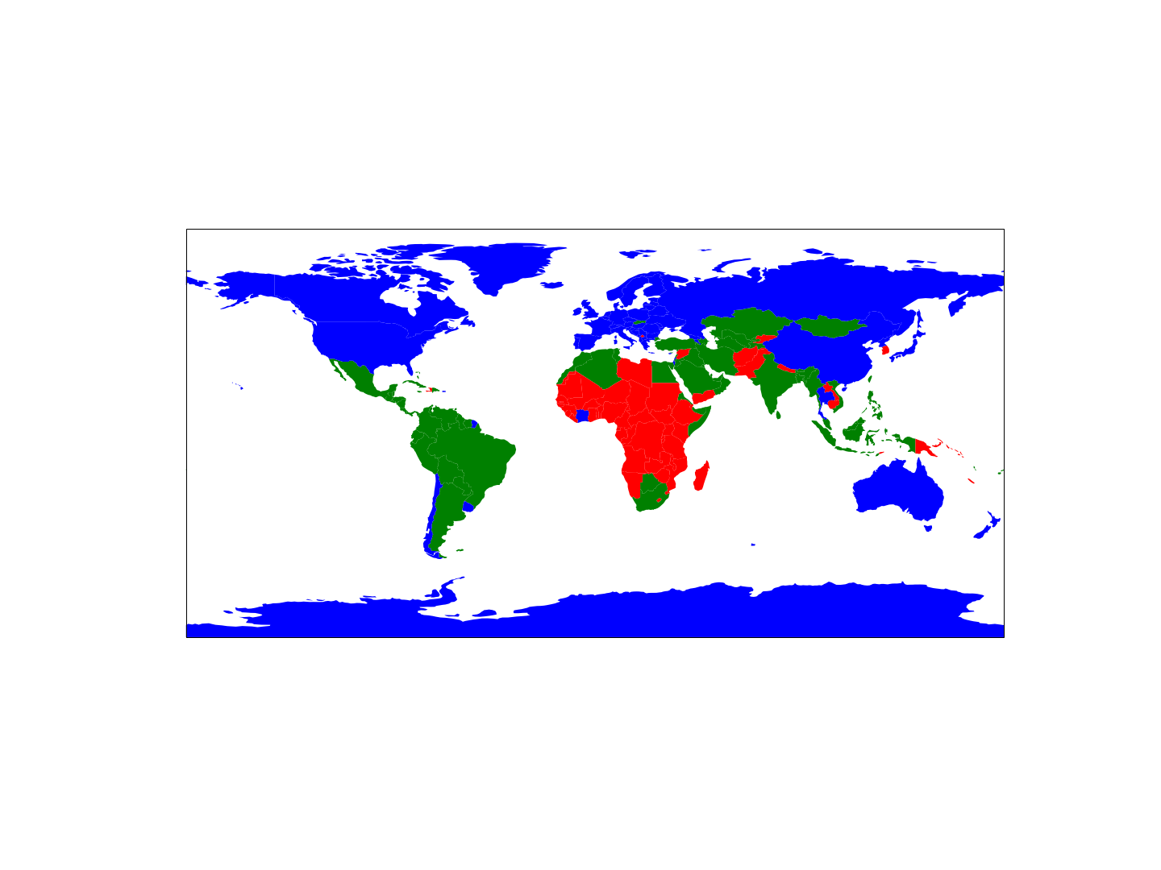
Representación Geografica

Slide 12
Chile y la OCDE
OCDE conformada por 35 paises, entre ellos Chile.
Se incrementa k sistematicamente.
21 paises para k=5 y 56 para k=4

Slide 13
k-Means (k=4)

Slide 14
OCDE según k-means
33 países de la OCDE.
21 países, entre ellos Rusia, China, Uruguay.
Chile, Mexico y Turquia no están

Slide 15
Evolución Temporal
Ilustrar en un Scatter Plot la evolución temporal de la expectativa de vida vs tasa de natalidad de cada país
Representación gráfica de la población de cada país

Slide 16
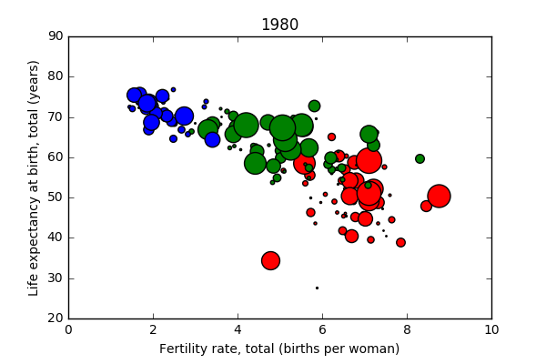
Evolución Temporal (Expectativa de Vida vs Natalidad)

Slide 17
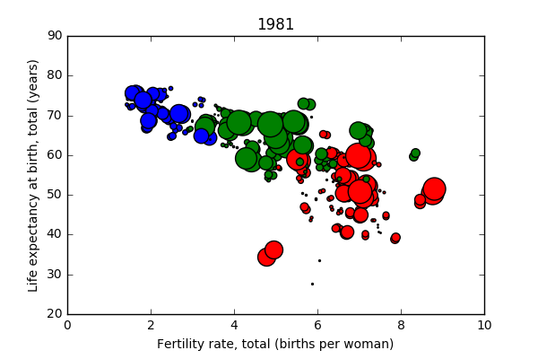
Evolución Temporal (Expectativa de Vida vs Natalidad)

Slide 18
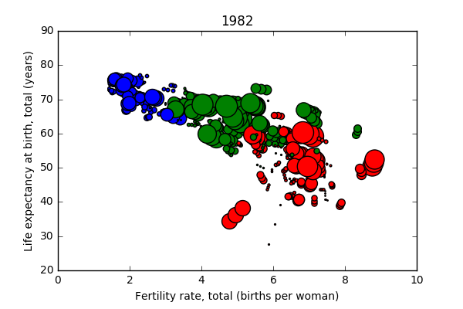
Evolución Temporal (Expectativa de Vida vs Natalidad)

Slide 19

Evolución Temporal (Expectativa de Vida vs Natalidad)

Slide 20
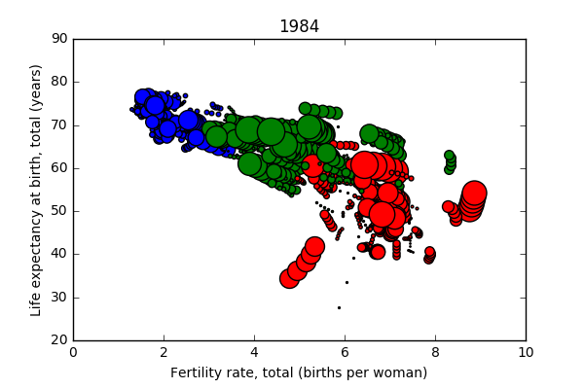
Evolución Temporal (Expectativa de Vida vs Natalidad)

Slide 21
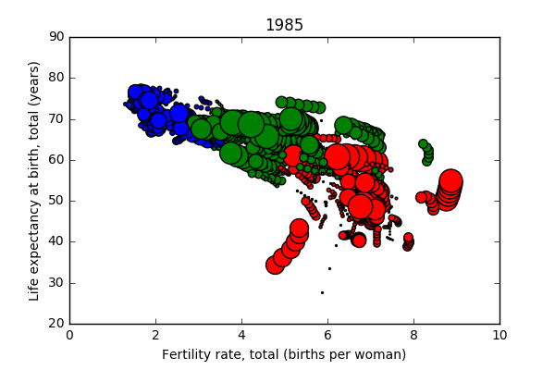
Evolución Temporal (Expectativa de Vida vs Natalidad)

Slide 22
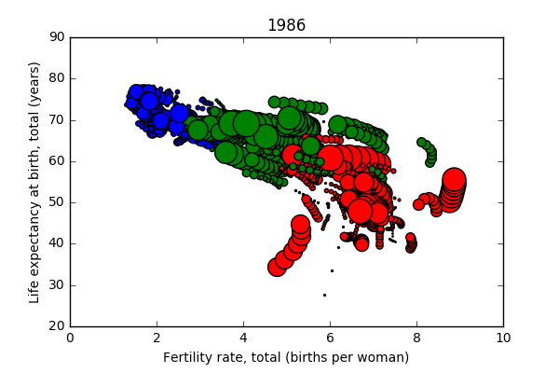
Evolución Temporal (Expectativa de Vida vs Natalidad)

Slide 23

Evolución Temporal (Expectativa de Vida vs Natalidad)

Slide 24
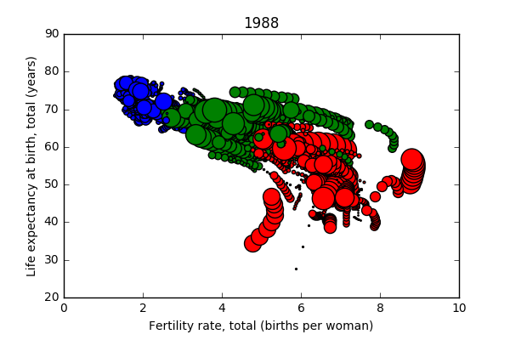
Evolución Temporal (Expectativa de Vida vs Natalidad)

Slide 25
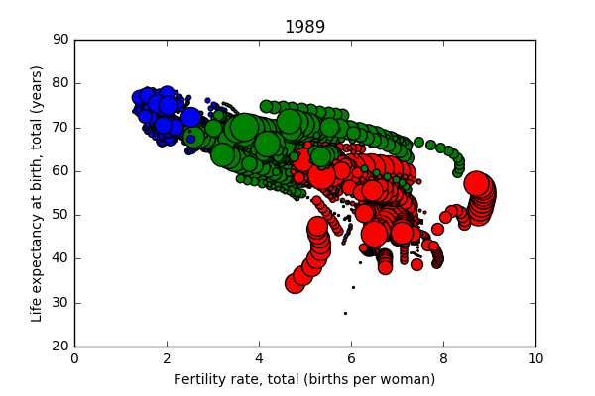
Evolución Temporal (Expectativa de Vida vs Natalidad)

Slide 26

Evolución Temporal (Expectativa de Vida vs Natalidad)

Slide 27

Evolución Temporal (Expectativa de Vida vs Natalidad)

Slide 28

Evolución Temporal (Expectativa de Vida vs Natalidad)

Slide 29
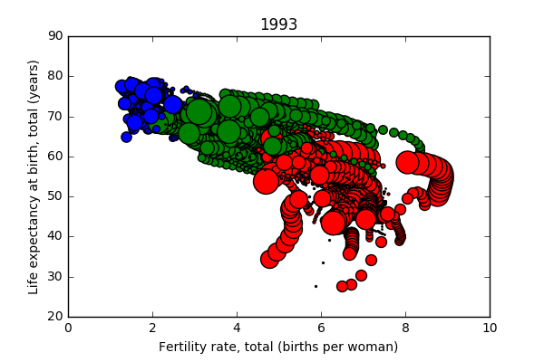
Evolución Temporal (Expectativa de Vida vs Natalidad)

Slide 30
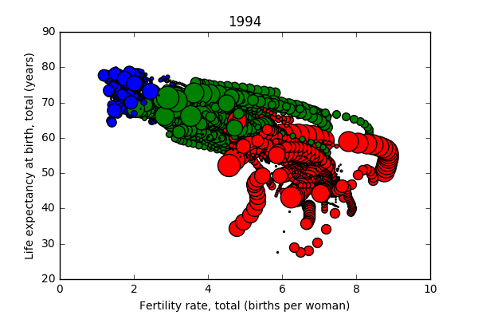
Evolución Temporal (Expectativa de Vida vs Natalidad)

Slide 31
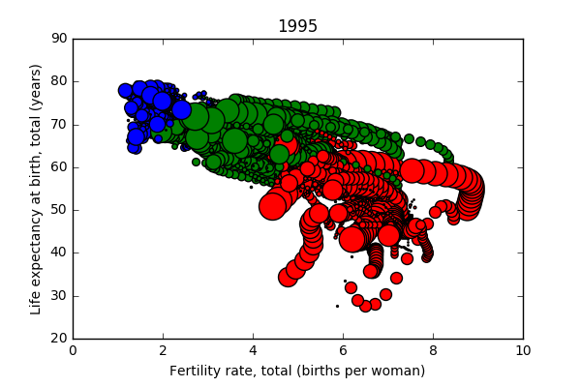
Evolución Temporal (Expectativa de Vida vs Natalidad)

Slide 32
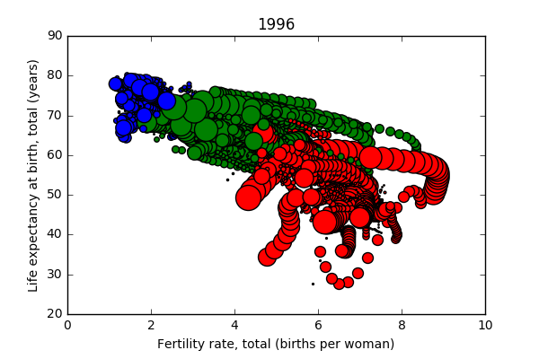
Evolución Temporal (Expectativa de Vida vs Natalidad)

Slide 33
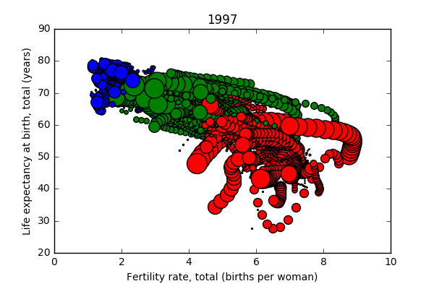
Evolución Temporal (Expectativa de Vida vs Natalidad)

Slide 34
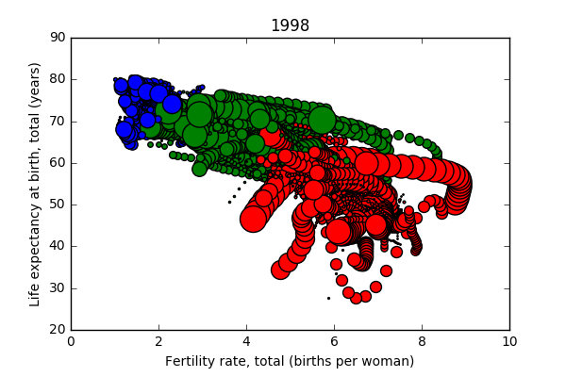
Evolución Temporal (Expectativa de Vida vs Natalidad)

Slide 35

Evolución Temporal (Expectativa de Vida vs Natalidad)

Slide 36
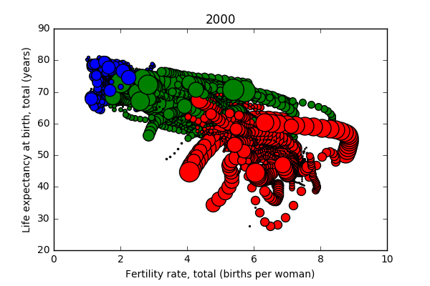
Evolución Temporal (Expectativa de Vida vs Natalidad)

Slide 37

Evolución Temporal (Expectativa de Vida vs Natalidad)

Slide 38

Evolución Temporal (Expectativa de Vida vs Natalidad)

Slide 39

Evolución Temporal (Expectativa de Vida vs Natalidad)

Slide 40

Evolución Temporal (Expectativa de Vida vs Natalidad)

Slide 41

Evolución Temporal (Expectativa de Vida vs Natalidad)

Slide 42

Evolución Temporal (Expectativa de Vida vs Natalidad)

Slide 43

Evolución Temporal (Expectativa de Vida vs Natalidad)

Slide 44
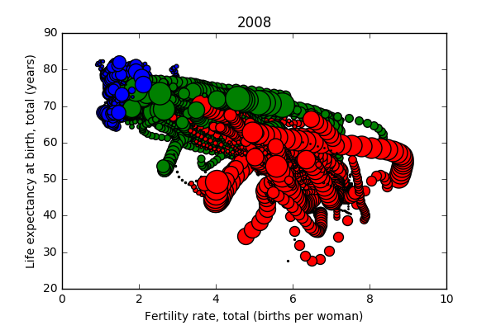
Evolución Temporal (Expectativa de Vida vs Natalidad)

Slide 45
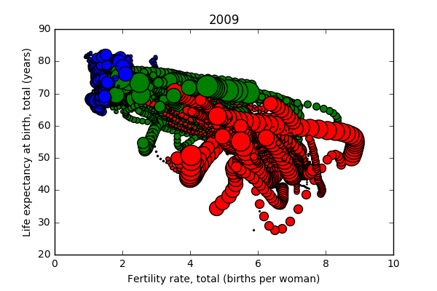
Evolución Temporal (Expectativa de Vida vs Natalidad)

Slide 46
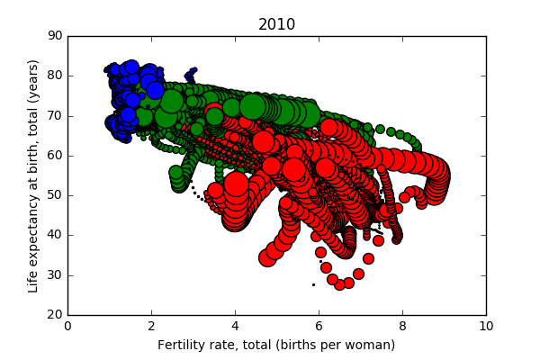
Evolución Temporal (Expectativa de Vida vs Natalidad)

Slide 47
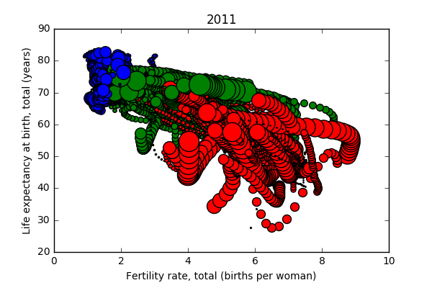
Evolución Temporal (Expectativa de Vida vs Natalidad)

Slide 48

Evolución Temporal (Expectativa de Vida vs Natalidad)

Slide 49
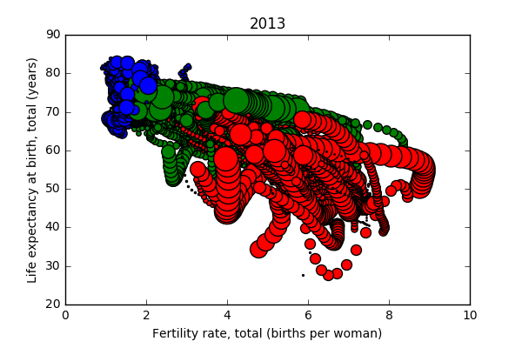
Evolución Temporal (Expectativa de Vida vs Natalidad)

Slide 50
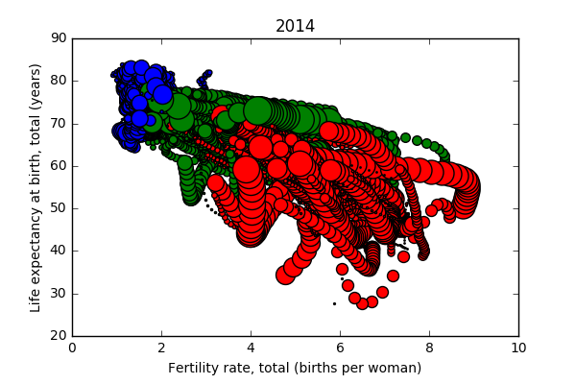
Evolución Temporal (Expectativa de Vida vs Natalidad)

Slide 51

Evolución Temporal (Expectativa de Vida vs Natalidad)

Slide 52
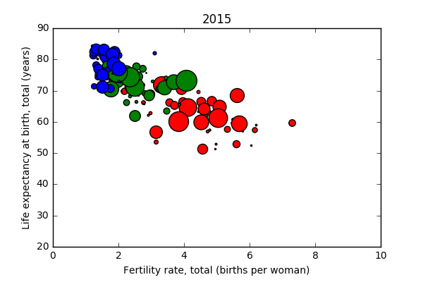
Evolución Temporal (Expectativa de Vida vs Natalidad)

Slide 53
Evolución Temporal
Aislamos Chile y Finlandia para una comparación directa de la Expectativa de vida vs Natalidad

Slide 54
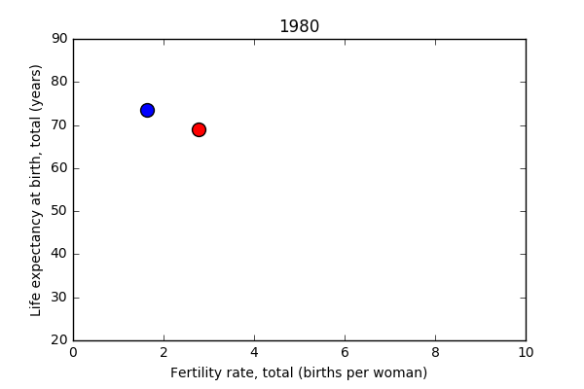
Evolución Temporal (Expectativa de Vida vs Natalidad, Chile vs Finlandia)

Slide 55
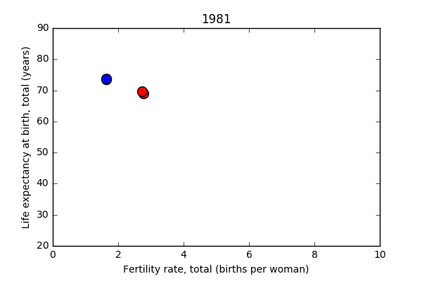
Evolución Temporal (Expectativa de Vida vs Natalidad, Chile vs Finlandia)

Slide 56
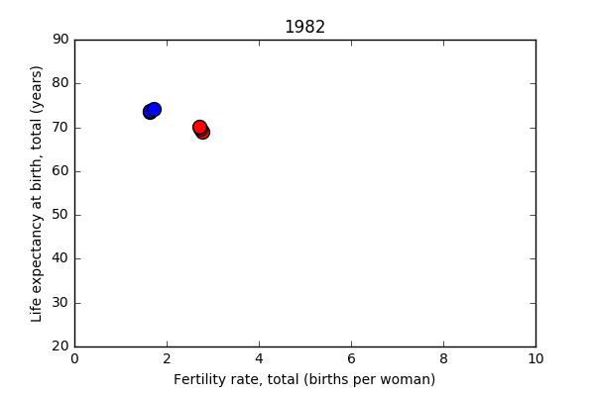
Evolución Temporal (Expectativa de Vida vs Natalidad, Chile vs Finlandia)

Slide 57
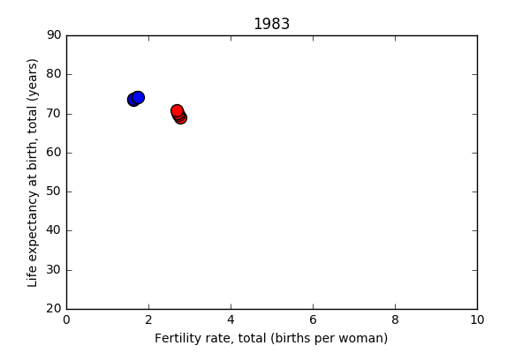
Evolución Temporal (Expectativa de Vida vs Natalidad, Chile vs Finlandia)

Slide 58

Evolución Temporal (Expectativa de Vida vs Natalidad, Chile vs Finlandia)

Slide 59
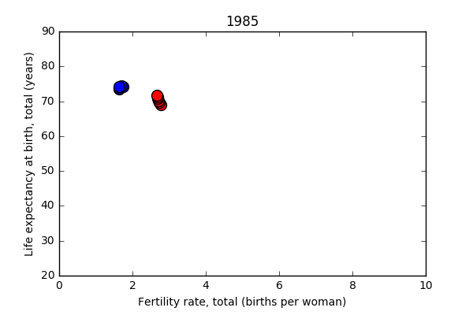
Evolución Temporal (Expectativa de Vida vs Natalidad, Chile vs Finlandia)

Slide 60
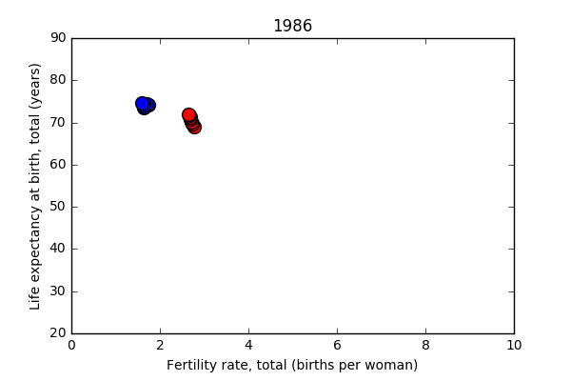
Evolución Temporal (Expectativa de Vida vs Natalidad, Chile vs Finlandia)

Slide 61

Evolución Temporal (Expectativa de Vida vs Natalidad, Chile vs Finlandia)

Slide 62

Evolución Temporal (Expectativa de Vida vs Natalidad, Chile vs Finlandia)

Slide 63

Evolución Temporal (Expectativa de Vida vs Natalidad, Chile vs Finlandia)

Slide 64
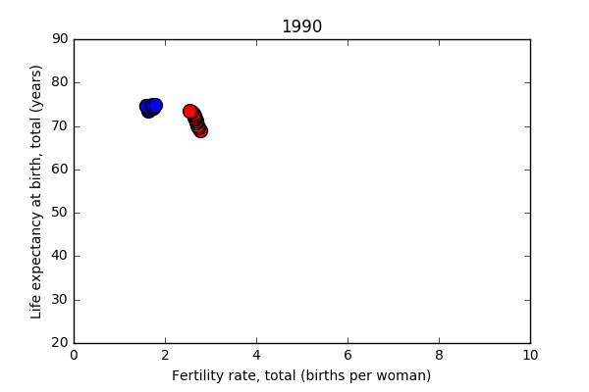
Evolución Temporal (Expectativa de Vida vs Natalidad, Chile vs Finlandia)

Slide 65

Evolución Temporal (Expectativa de Vida vs Natalidad, Chile vs Finlandia)

Slide 66
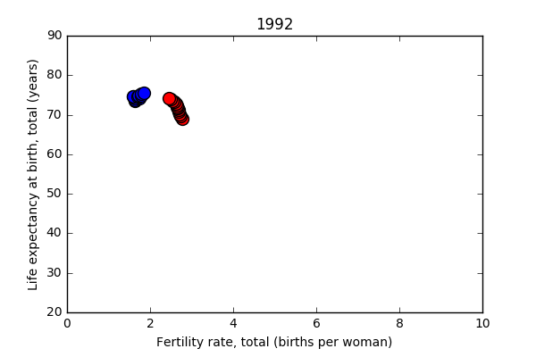
Evolución Temporal (Expectativa de Vida vs Natalidad, Chile vs Finlandia)

Slide 67
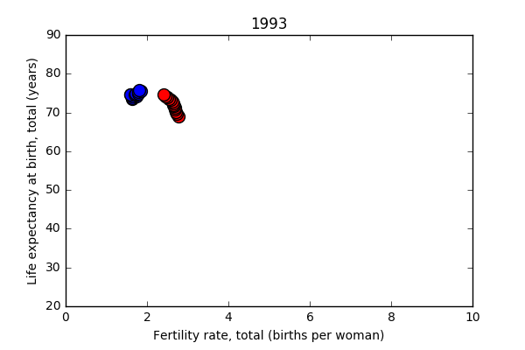
Evolución Temporal (Expectativa de Vida vs Natalidad, Chile vs Finlandia)

Slide 68
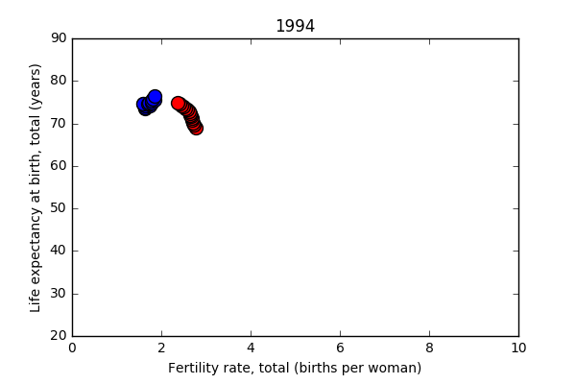
Evolución Temporal (Expectativa de Vida vs Natalidad, Chile vs Finlandia)

Slide 69

Evolución Temporal (Expectativa de Vida vs Natalidad, Chile vs Finlandia)

Slide 70

Evolución Temporal (Expectativa de Vida vs Natalidad, Chile vs Finlandia)

Slide 71

Evolución Temporal (Expectativa de Vida vs Natalidad, Chile vs Finlandia)

Slide 72

Evolución Temporal (Expectativa de Vida vs Natalidad, Chile vs Finlandia)

Slide 73

Evolución Temporal (Expectativa de Vida vs Natalidad, Chile vs Finlandia)

Slide 74

Evolución Temporal (Expectativa de Vida vs Natalidad, Chile vs Finlandia)

Slide 75

Evolución Temporal (Expectativa de Vida vs Natalidad, Chile vs Finlandia)

Slide 76

Evolución Temporal (Expectativa de Vida vs Natalidad, Chile vs Finlandia)

Slide 77

Evolución Temporal (Expectativa de Vida vs Natalidad, Chile vs Finlandia)

Slide 78
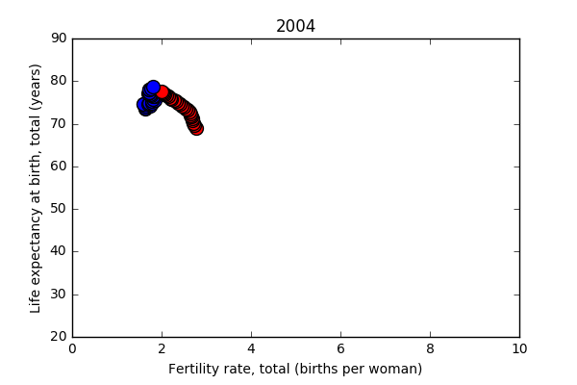
Evolución Temporal (Expectativa de Vida vs Natalidad, Chile vs Finlandia)

Slide 79

Evolución Temporal (Expectativa de Vida vs Natalidad, Chile vs Finlandia)

Slide 80

Evolución Temporal (Expectativa de Vida vs Natalidad, Chile vs Finlandia)

Slide 81

Evolución Temporal (Expectativa de Vida vs Natalidad, Chile vs Finlandia)

Slide 82

Evolución Temporal (Expectativa de Vida vs Natalidad, Chile vs Finlandia)

Slide 83

Evolución Temporal (Expectativa de Vida vs Natalidad, Chile vs Finlandia)

Slide 84
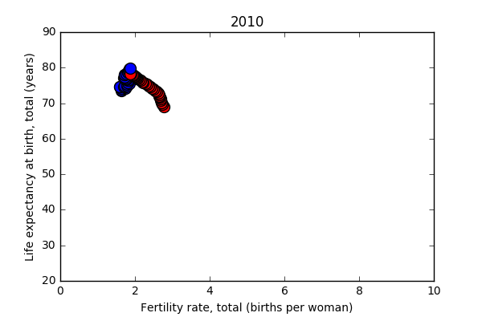
Evolución Temporal (Expectativa de Vida vs Natalidad, Chile vs Finlandia)

Slide 85

Evolución Temporal (Expectativa de Vida vs Natalidad, Chile vs Finlandia)

Slide 86

Evolución Temporal (Expectativa de Vida vs Natalidad, Chile vs Finlandia)

Slide 87

Evolución Temporal (Expectativa de Vida vs Natalidad, Chile vs Finlandia)

Slide 88

Evolución Temporal (Expectativa de Vida vs Natalidad, Chile vs Finlandia)

Slide 89

Evolución Temporal (Expectativa de Vida vs Natalidad, Chile vs Finlandia)

Slide 90
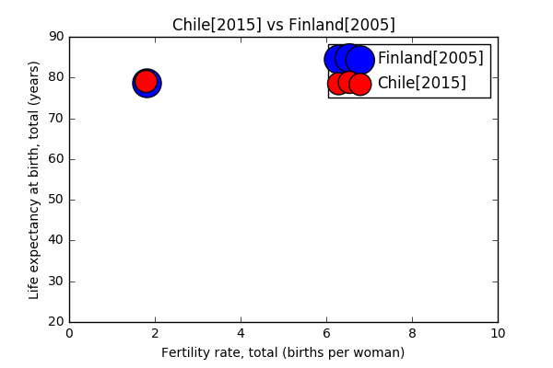
Evolución Temporal (Expectativa de Vida vs Natalidad, Chile vs Finlandia)

Slide 91
Evolución Temporal de Clusters
Observar variaciones en los clusters en una representació geográfica, en el período 1980-2015

Slide 92
Evolución Temporal de Clusters
Observar variaciones en los clusters en una representació geográfica, en el período 1980-2015

Slide 93
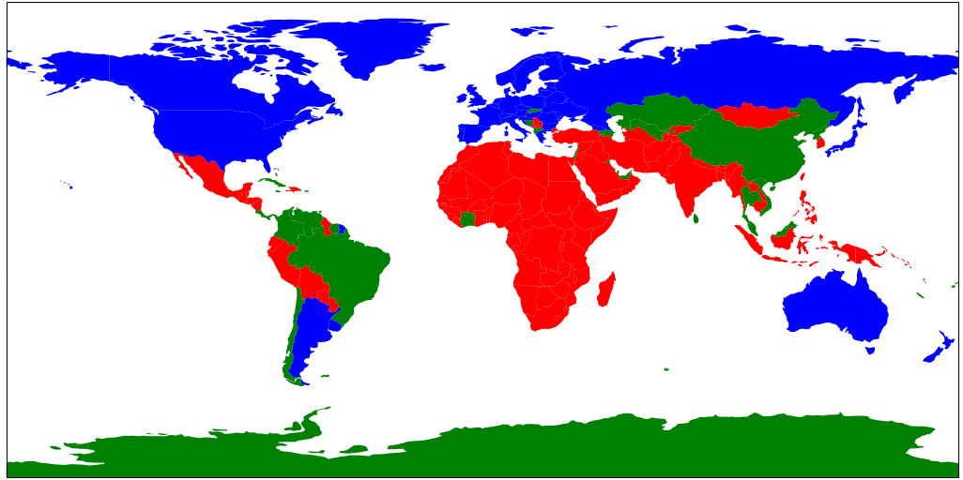
Evolución Temporal de Clusters

Slide 94
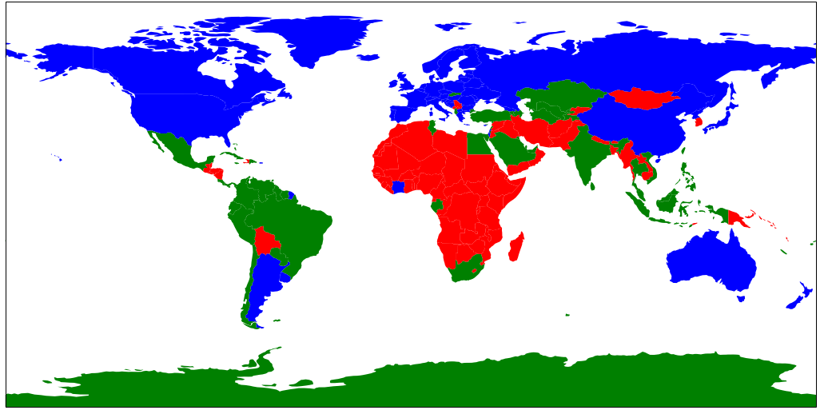
Evolución Temporal de Clusters

Slide 95
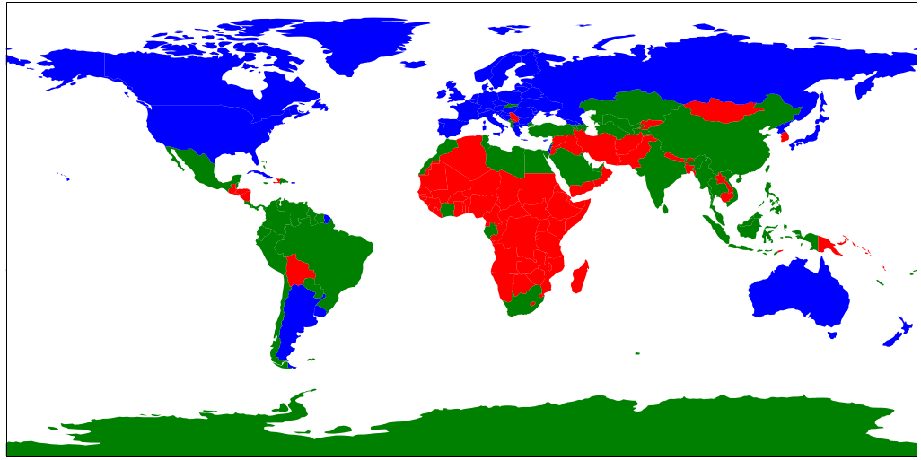
Evolución Temporal de Clusters

Slide 96

Evolución Temporal de Clusters

Slide 97
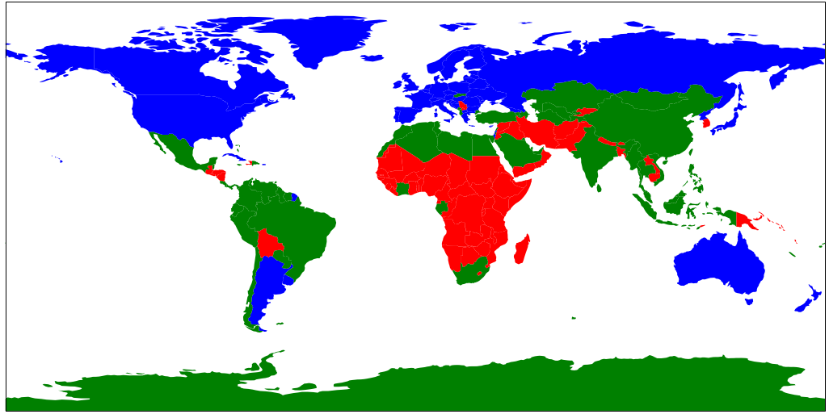
Evolución Temporal de Clusters

Slide 98
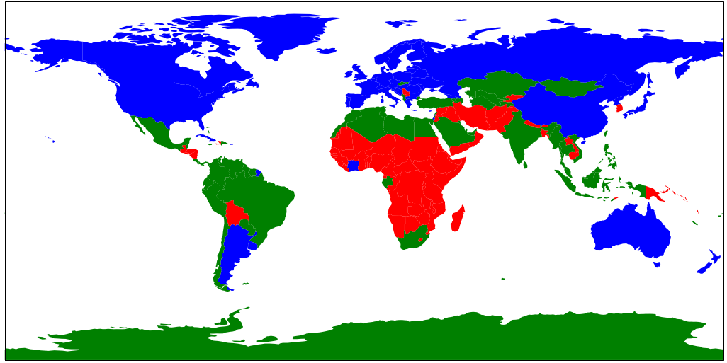
Evolución Temporal de Clusters

Slide 99
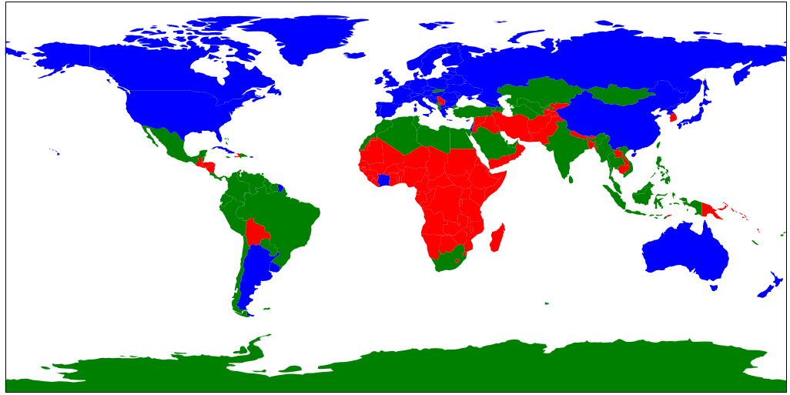
Evolución Temporal de Clusters

Slide 100
Evolución Temporal de Clusters

Slide 101

Evolución Temporal de Clusters

Slide 102

Evolución Temporal de Clusters

Slide 103

Evolución Temporal de Clusters

Slide 104

Evolución Temporal de Clusters

Slide 105
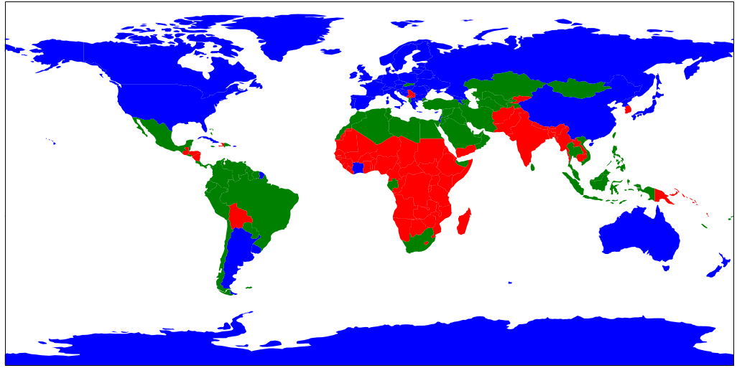
Evolución Temporal de Clusters

Slide 106
Evolución Temporal de Clusters

Slide 107

Evolución Temporal de Clusters

Slide 108

Evolución Temporal de Clusters

Slide 109
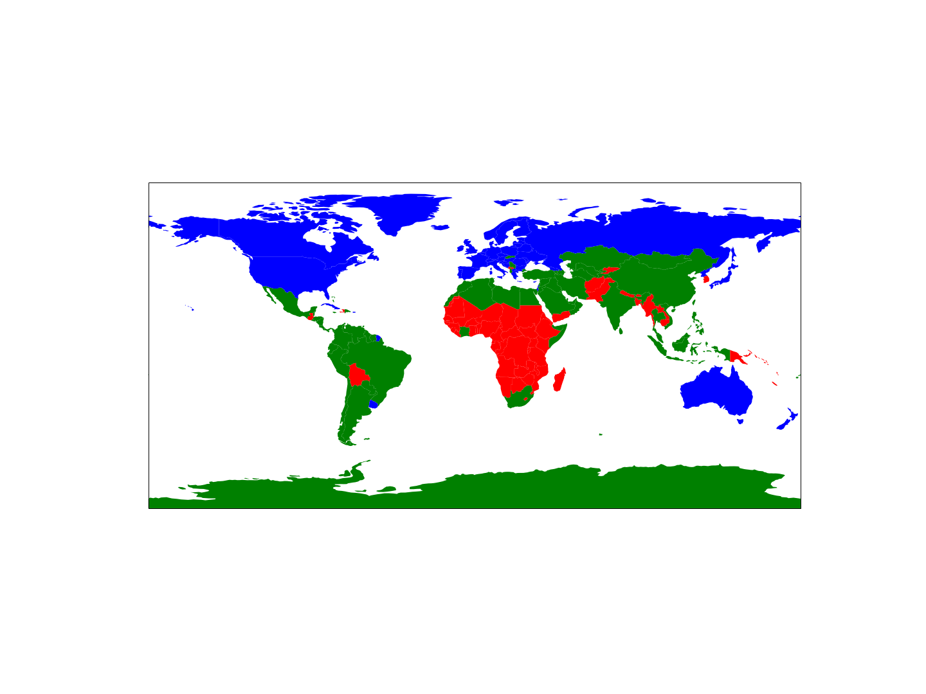
Evolución Temporal de Clusters

Slide 110
Evolución Temporal de Clusters

Slide 111
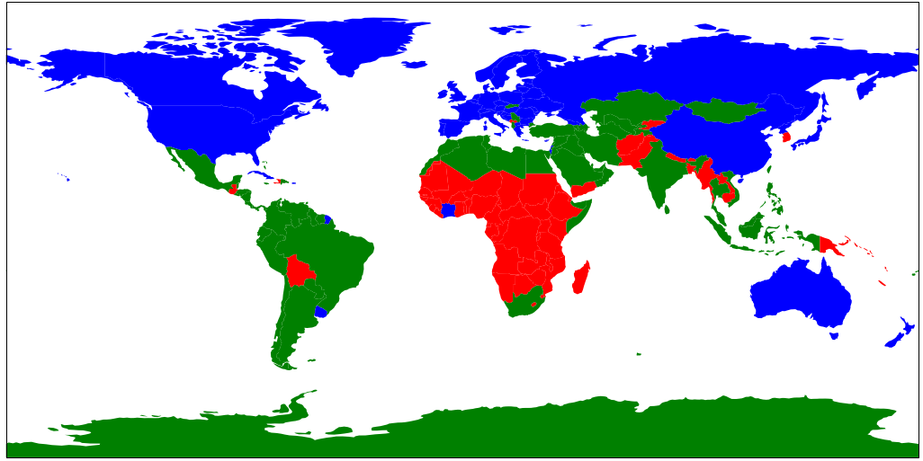
Evolución Temporal de Clusters

Slide 112
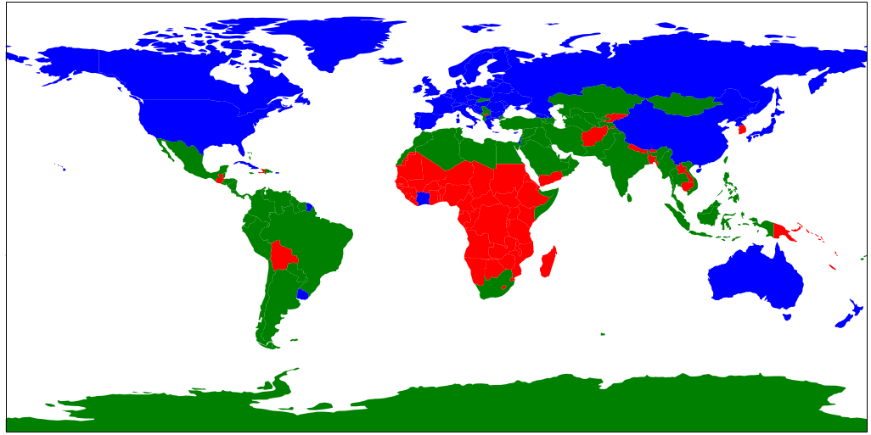
Evolución Temporal de Clusters

Slide 113
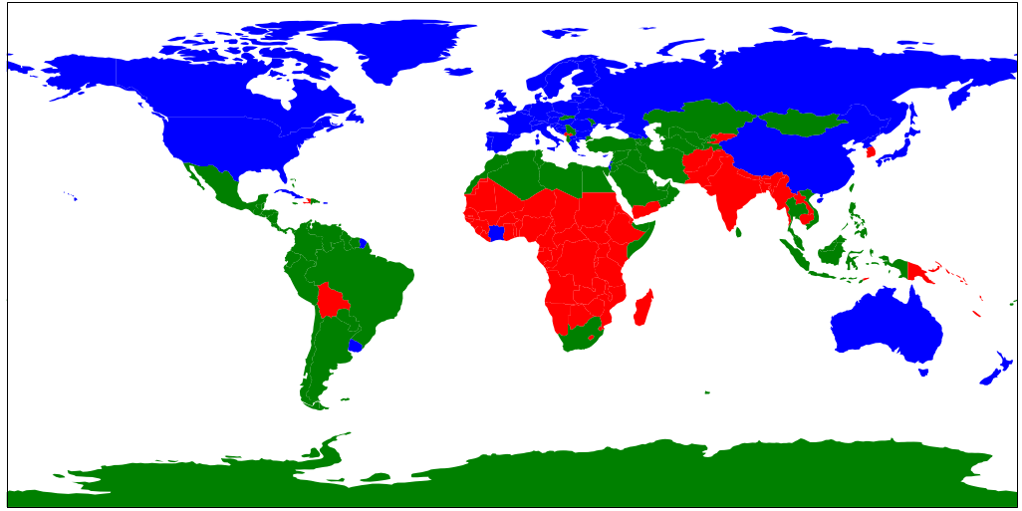
Evolución Temporal de Clusters

Slide 114

Evolución Temporal de Clusters

Slide 115

Evolución Temporal de Clusters

Slide 116
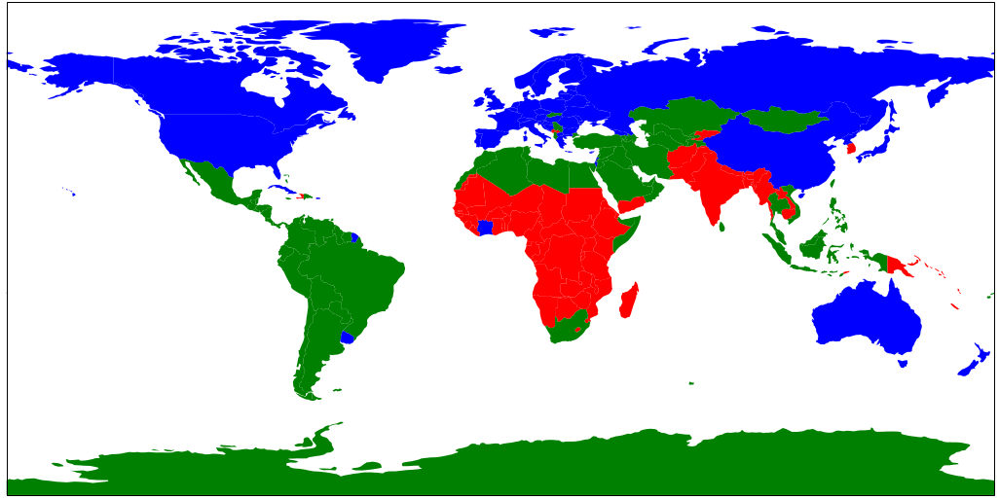
Evolución Temporal de Clusters

Slide 117

Evolución Temporal de Clusters

Slide 118

Evolución Temporal de Clusters

Slide 119

Evolución Temporal de Clusters

Slide 120

Evolución Temporal de Clusters

Slide 121

Evolución Temporal de Clusters

Slide 122

Evolución Temporal de Clusters

Slide 123
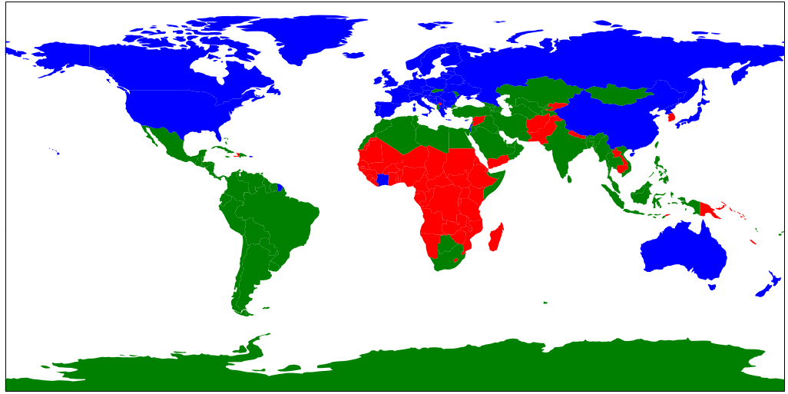
Evolución Temporal de Clusters

Slide 124

Evolución Temporal de Clusters

Slide 125

Evolución Temporal de Clusters

Slide 126
Evolución Temporal de Clusters

Slide 127

Evolución Temporal de Clusters

Slide 128
Evolución Temporal de Clusters

Slide 129
Conclusiones y Trabajo Futuro
Este trabajo preliminar de clustering muestra algunas asociaciones esperables de países con características similares.
Puede resultar interesante reducir aún más la dimensionalidad de la base de datos para obtener conclusiones más directas que relacionen el nivel de desarrollo del país (económico, educativo, en salud, etc.) con sus propias características y los agrupen con países similares.

Slide 130
Preguntas

